Slide 1
Ставропольский государственный аграрный университет
Кафедра информационных систем
Лабораторная работа № 2
Тема:
« Исследование различных методов, способов и механизмов программно-аппаратной защиты информации»
Выполнение компетенций
ОПК-3.1 - Выбирает принципы, методы и средства решения стандартных задач профессиональной деятельности на основе информационной и библиографической культуры с применением информационно- коммуникационных технологий и с учетом основных требований информационной безопасности
ОПК-3.2 -Решает стандартные задачи профессиональной деятельности на основе информационной и библиографической культуры с применением информационно- коммуникационных технологий и с учетом основных требований информационной безопасности.
ОПК-5.3 -Применяет методики инсталляции программного обеспечения, методики установки и тестирования аппаратного обеспечения для интеллектуальных, информационных и автоматизированных систем
ОПК-7 - Способен осуществлять выбор платформ и инструментальных программно-аппаратных средств для реализации информационных систем;

Slide 2
Основы защиты информации
Основы защиты информации
В связи с все возрастающей ролью информации в жизни общества вопросы информационной безопасности занимают особое место и требуют к себе все большего внимания. Первичным является понятие информационной безопасности - это защищенность информации и поддерживающей инфраструктуры от случайных или преднамеренных воздействий естественного или искусственного характера, чреватых нанесением ущерба владельцам или пользователям информации.
Безопасность данных - такое состояние хранимых, обрабатываемых и принимаемых данных, при которых невозможно их случайное или преднамеренное получение, изменение или уничтожение.
Защита данных - совокупность целенаправленных действий и мероприятий по обеспечению безопасности данных. Таким образом, защита данных есть процесс обеспечения безопасности данных, а безопасность - состояние данных, конечный результат процесса защиты. Защита данных осуществляется с использованием методов (способов) защиты.
Метод (способ) защиты данных - совокупность приемов и операций, реализующих функции защиты данных. Примерами их могут служить, например, методы шифрования и паролирования.
На основе методов защиты создаются средства защиты (например, устройства шифрации/дешифрации, программы анализа пароля, датчики охранной сигнализации и т.д.).
Механизм защиты - совокупность средств защиты, функционирующих совместно для выполнения определенной задачи по защите данных (криптографические протоколы, механизмы защиты операционных систем и т.д.).

Slide 3
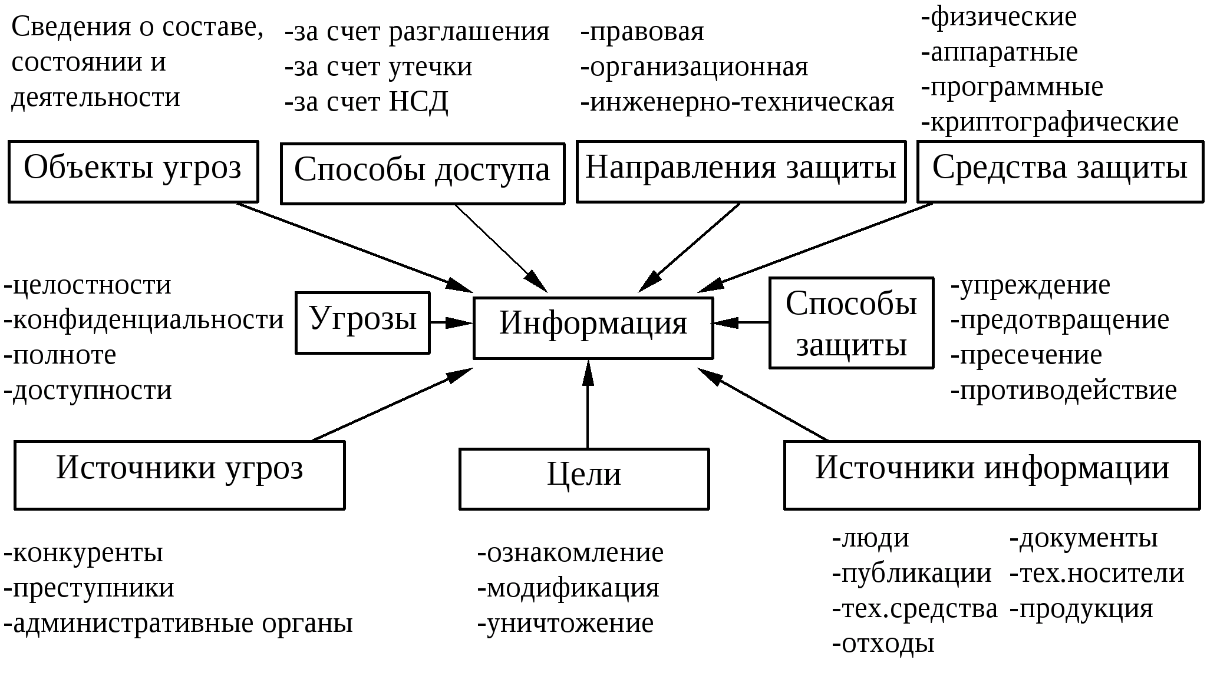
Система обеспечения безопасности программно-аппаратной реализации - совокупность средств и механизмов защиты данных основана на концептуальной модели безопасности информации
Концептуальная модель безопасности информации

Slide 4
Информационная безопасность и её программно-аппаратные составляющие
Гарантами национальной безопасности РФ являются: Президент РФ, а также законодательные и иные правовые акты РФ, регулирующие правовые отношения в сфере информационной безопасности (ИБ) и защиты государственной тайны.
Угрозами информационной войны для РФ являются: значительная протяженность территории и открытость границ.
Концепция системы защиты от информационного оружия должна включать в себя:
1-механизмы защиты пользователей от различных типов и уровней угроз для национальной информационной инфраструктуры;
2-процедуры оценки уровня и особенностей атаки против национальной инфраструктуры в целом и отдельных пользователей;
3-признаки, сигнализирующие о возможном нападении.

Slide 5
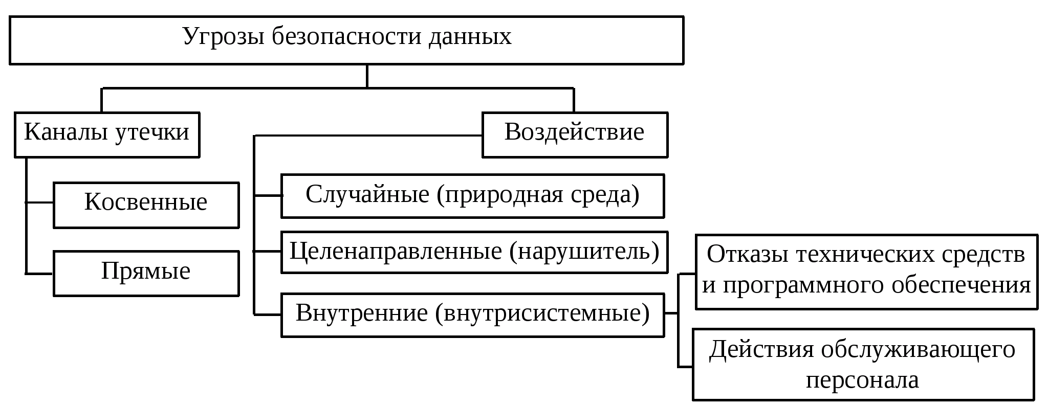
Основные угрозы безопасности данных
Классификация угроз безопасности данных

Slide 6
Воздействия на программно-аппаратные средства
Воздействия, в результате которых может быть нарушена безопасность данных, включают в себя:
случайные воздействия природной среды (ураган, пожар и т.п.);
целенаправленные воздействия нарушителя (шпионаж, разрушение компонентов ин
формационной системы, использование прямых каналов утечки данных);
внутренние возмущающие факторы (отказы аппаратуры, ошибки в математическом и
программном обеспечении, недостаточная подготовка персонала и т.д.).

Slide 7
Каналы утечки информации
Под каналом утечки данных будем понимать потенциальную возможность нарушителю получить доступ к НСД, которая обусловлена архитектурой, технологической схемой функционирования информационной системы, а также существующей организацией работы с данными. Все каналы утечки данных можно разделить на косвенные и прямые.
1 Косвенными называются такие каналы утечки, использование которых для НСД не требует непосредственного доступа к техническим устройствам информационной системы. Они возникают, например, вследствие недостаточной изоляции помещений, просчетов в организации работы с данными и предоставляют нарушителю возможность применения подслушивающих устройств, дистанционного фотографирования, перехвата электромагнитных излучений, хищения носителей данных и отходов и т.п.).
2 Прямые каналы утечки данных требуют непосредственного доступа к техническим средствам информационной системы и данным. Наличие прямых каналов утечки обусловлено недостатками технических и программных средств защиты, ОС, СУБД, математического и программного обеспечения. Прямые каналы утечки данных позволяют нарушителю подключиться к аппаратуре информационной системы, получить доступ к данным и выполнить действия по анализу, модификации и уничтожению данных.

Slide 8
Технические каналы утечки информации
Технические каналы утечки информации классифицируются по физической природе носителя. С учетом физической природы путей переноса информации каналы утечки данных можно классифицировать на следующие группы:
1-визуально-оптические - источником информации здесь служит, как правило, непосредственное или удаленное наблюдение (в том числе и телевизионное);
2-акустические - источником информации здесь служат речь и шумы, средой распространения звука являются воздух, земля, вода, строительные конструкции (кирпич, железобетон, металлическая арматура и др.);
3-электромагнитные (включая магнитные и электрические) - источником информации здесь служат различные провода и кабели связи, создающие вокруг себя магнитное и электрическое поле, информацию с которых можно перехватить путем наводок на другие провода и элементы аппаратуры в ближней зоне их расположения;
4-материально-вещественные (бумага, фото, магнитные носители и т.д.).

Slide 9
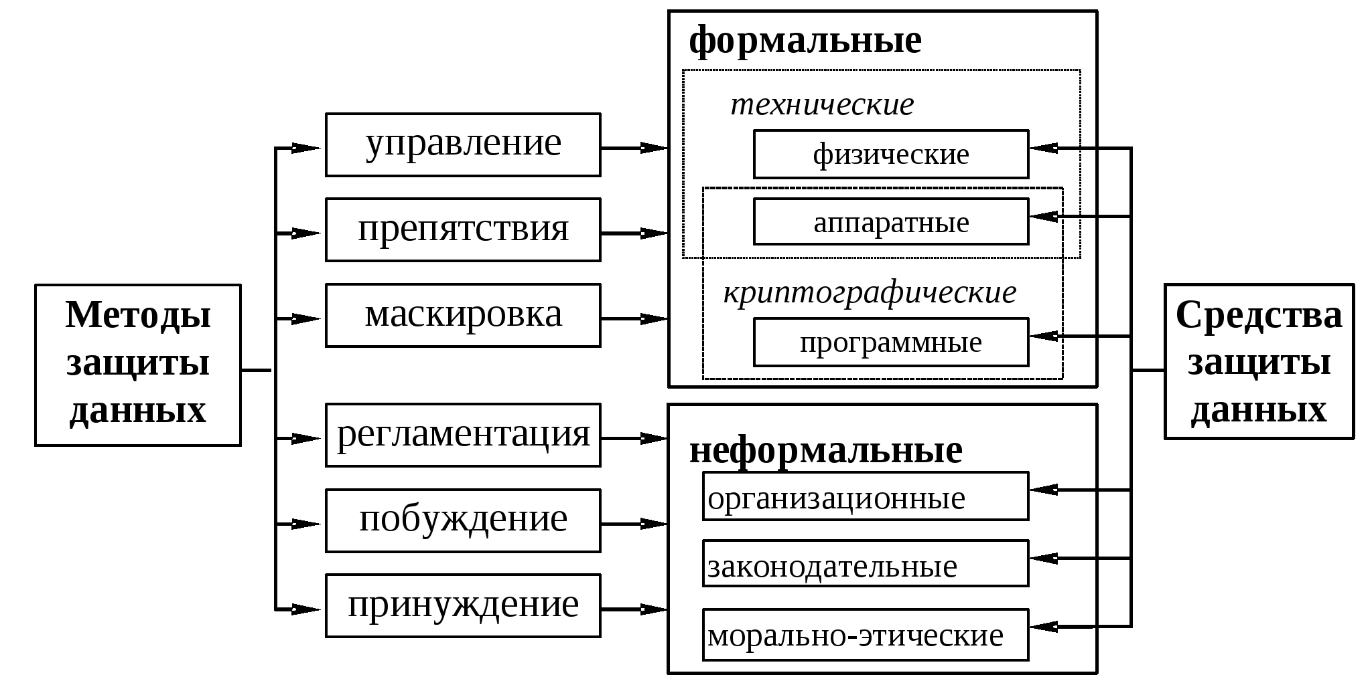
Основные методы и средства защиты
Классификация методов и средств защиты

Slide 10
Задача 1
На слайде 9 - Классификация методов и средств защиты найдите:
1. Место программных средств защиты
Решение:__________________________________________________
2. Место аппаратных средств защиты
Решение:___________________________________________________
3. Опишите формальные средства защиты
Решение:____________________________________________________
4. Опишите неформальные средства защиты
Решение:____________________________________________________

Slide 11
Методы защиты ( из Классификация методов и средств защиты, слайд 9)
Управление представляет собой регулирование использования всех ресурсов системы в рамках установленного технологического цикла обработки и передачи данных, где в качестве ресурсов рассматриваются технические средства, ОС, программы, БД, элементы данных и т.п.
Препятствия физически преграждают нарушителю путь к защищаемым данным.
Маскировка представляет собой метод защиты данных путем их криптографического закрытия.
Регламентация как метод защиты заключается в разработке и реализации в процессе функционирования информационной системы комплексов мероприятий, создающих такие условия технологического цикла обработки данных, при которых минимизируется риск НСД к данным. Регламентация охватывает как структурное построение информационной системы, так и технологию обработки данных, организацию работы пользователей и персонала.
Побуждение состоит в создании такой обстановки и условий, при которых правила обращения с защищенными данными регулируются моральными и нравственными нормами.
Принуждение включает угрозу материальной, административной и уголовной ответственности за нарушение правил обращения с защищенными данными.

Slide 12
Допуск пользователя и предоставление прав доступа.
Необходимы идентификация (определение «кто это» – группы и, возможно, имени для выяснения на какие действия он имеет право) и аутентификация (проверка подлинности, действительно ли «он это он») пользователя.
Например, при входе в систему пользователь вводит свое имя (идентификация) и пароль (аутентификация). В банкоматах: идентификация – ввод карточки, аутентификация – набор PIN (PersonaI Identification Number) кода. Могут использоваться токены – физические ключи или магнитные карты, которые пользователь вставляет в считывающее устройство (token – опознавательный знак).

Slide 13
Исследование аутентификации
Аутентифика́ция (англ. authentication < греч. αὐθεντικός [authentikos] «реальный, подлинный» < αὐτός [autos] «сам; он самый») — процедура проверки подлинности, например:
проверка подлинности пользователя путём сравнения введённого им пароля (для указанного логина) с паролем, сохранённым в базе данных пользовательских логинов;
подтверждение подлинности электронного письма путём проверки цифровой подписи письма по открытому ключу отправителя;
проверка контрольной суммы файла на соответствие сумме, заявленной автором этого файла.
В русском языке термин применяется, в основном, в области информационных технологий.
ГОСТ Р ИСО/МЭК 9594-8-98 — Основы аутентификации
Настоящий стандарт:
определяет формат информации аутентификации, хранимой справочником;
описывает способ получения из справочника информации аутентификации;
устанавливает предпосылки о способах формирования и размещения в справочнике информации аутентификации;
определяет три способа, с помощью которых прикладные программы могут использовать такую информацию аутентификации для выполнения аутентификации, и описывает, каким образом с помощью аутентификации могут быть обеспечены другие услуги защиты.
Элементы системы аутентификации
В любой системе аутентификации обычно можно выделить несколько элементов:
субъект, который будет проходить процедуру
характеристика субъекта — отличительная черта
хозяин системы аутентификации, несущий ответственность и контролирующий её работу
сам механизм аутентификации, то есть принцип работы системы
механизм управления доступом, предоставляющий определённые права доступа субъекту

Slide 14
Задача 2
Определите : Элементы системы аутентификации на примере самого себя и аудитории в которой вы находитесь.
Субъект который проходит процедуру______________________________________________________
характеристика субъекта — отличительная черта_____________________________________________
хозяин системы аутентификации___________________________________________________________
сам механизм аутентификации_____________________________________________________________
механизм управления доступом______________________________________________________________

Slide 15
Исследование аутентификации при помощи электронной подписи
Аутентификация при помощи электронной подписи
Федеральный закон от 06.04.2011 N 63-ФЗ «Об электронной подписи» (с изменениями) предусматривает следующие виды электронной подписи:
Простая электронная подпись — электронная подпись, которая посредством использования кодов, паролей или иных средств подтверждает факт формирования электронной подписи определенным лицом.
Неквалифицированная электронная подпись — электронная подпись, которая:
получена в результате криптографического преобразования информации с использованием ключа электронной подписи;
позволяет определить лицо, подписавшее электронный документ;
позволяет обнаружить факт внесения изменений в электронный документ после момента его подписания;
создается с использованием средств электронной подписи.
Квалифицированная электронная подпись — электронная подпись, которая соответствует всем признакам неквалифицированной электронной подписи и следующим дополнительным признакам:
ключ проверки электронной подписи указан в квалифицированном сертификате;
для создания и проверки электронной подписи используются средства электронной подписи, получившие подтверждение соответствия требованиям, установленным в соответствии с настоящим Федеральным законом.
Аутентификация по паролям
Аутентификация по многоразовым паролям
Аутентификация по одноразовым паролям

Slide 16
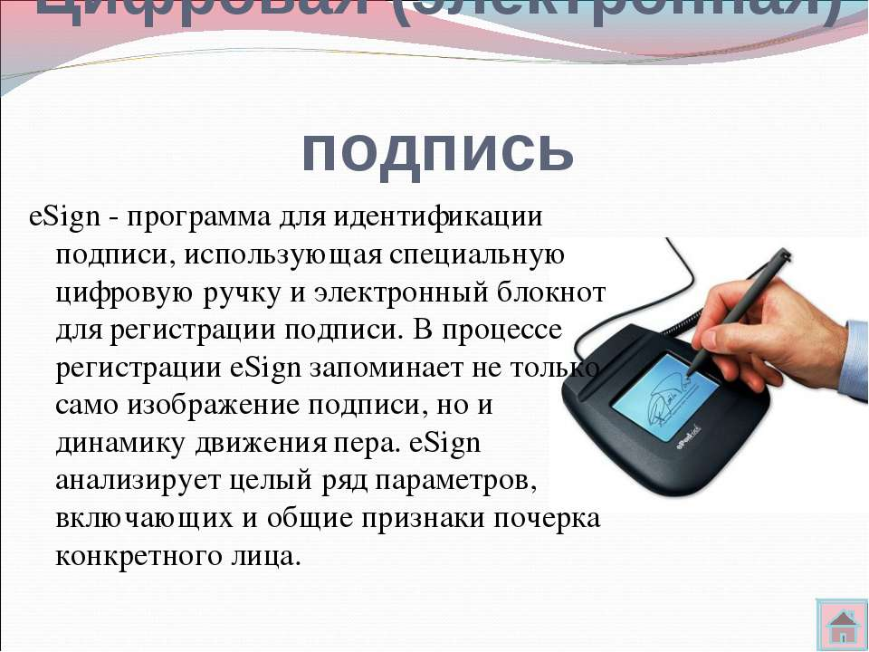
Цифровая подпись - цифровой ручкой

Slide 17
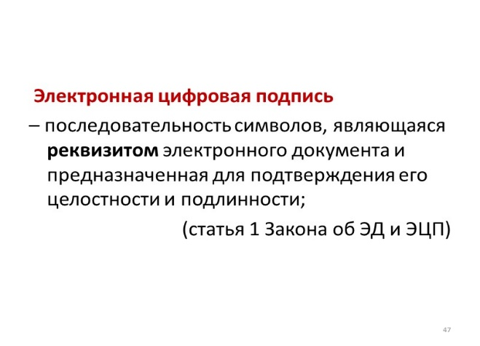
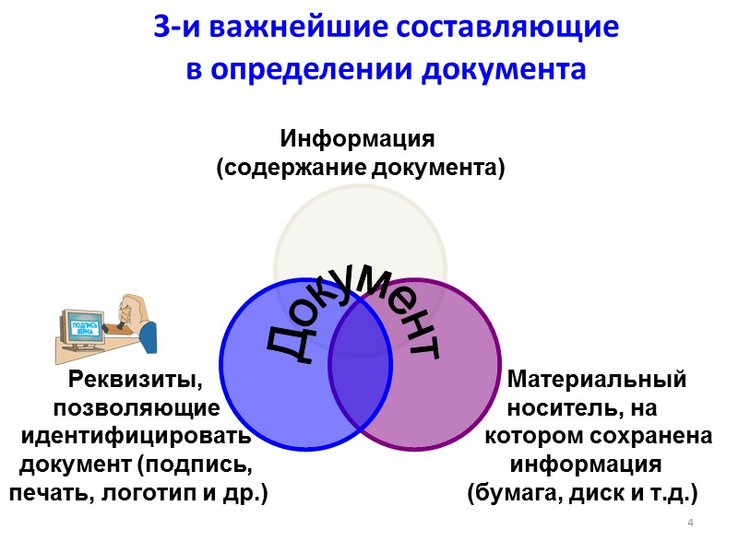
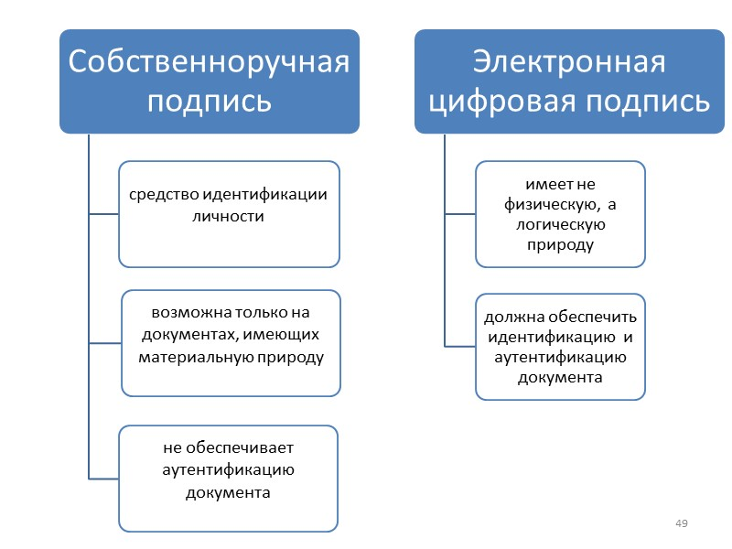
Реквизиты цифровой подписи

Slide 18
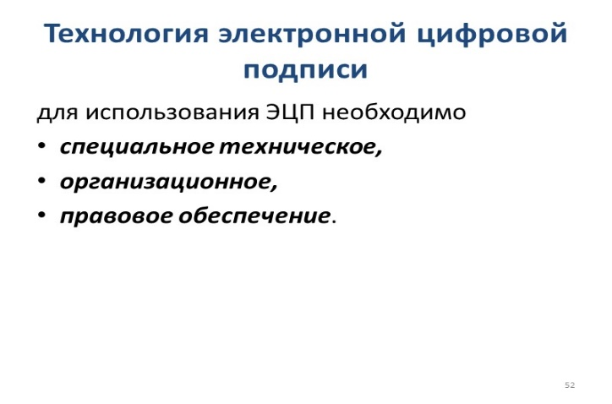
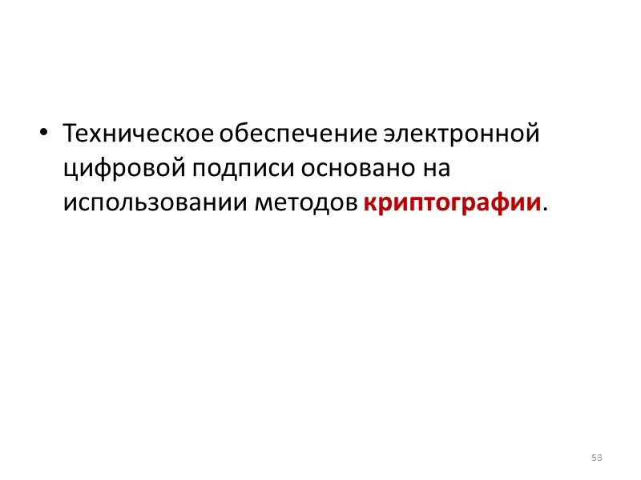
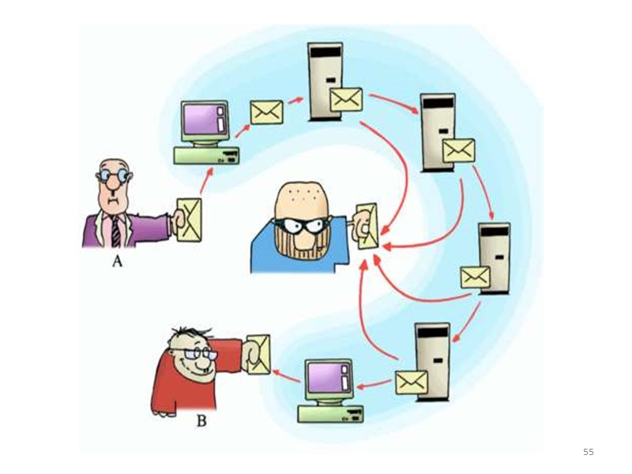
Технология цифровой подписи и техническое обеспечение
электронный документ – документ в электронном виде с реквизитами, позволяющими установить его целостность и подлинность. (статья 1 Закона об ЭД и ЭЦП) 46
Электронная цифровая подпись – последовательность символов, являющаяся реквизитом электронного документа и предназначенная для подтверждения его целостности и подлинности; (статья 1 Закона об ЭД и ЭЦП) 47

Slide 19
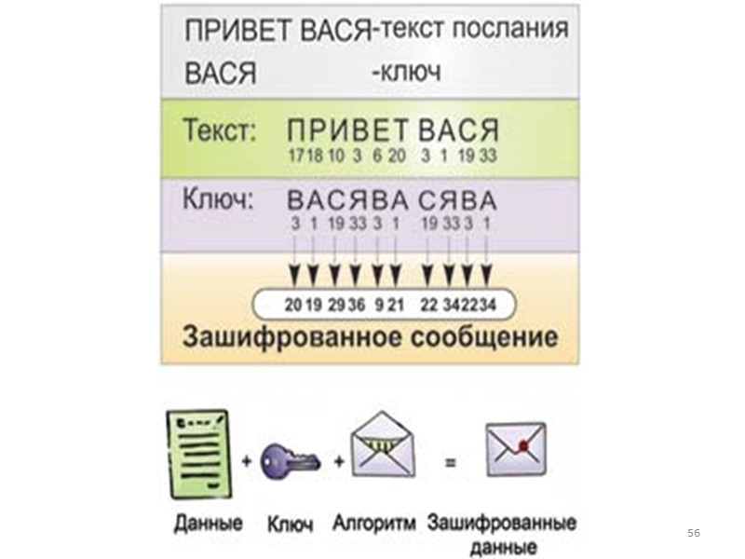
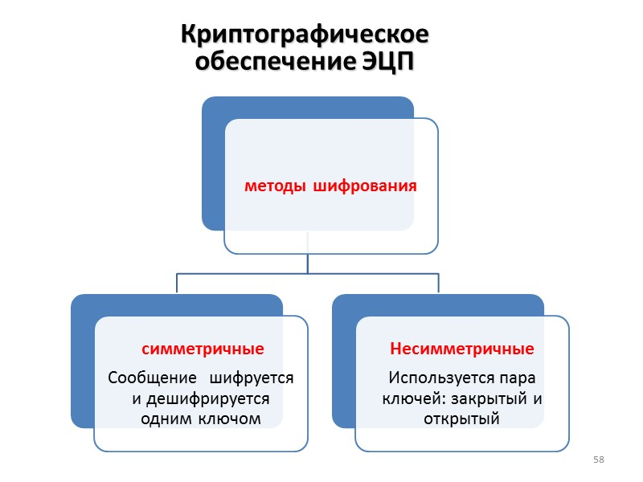
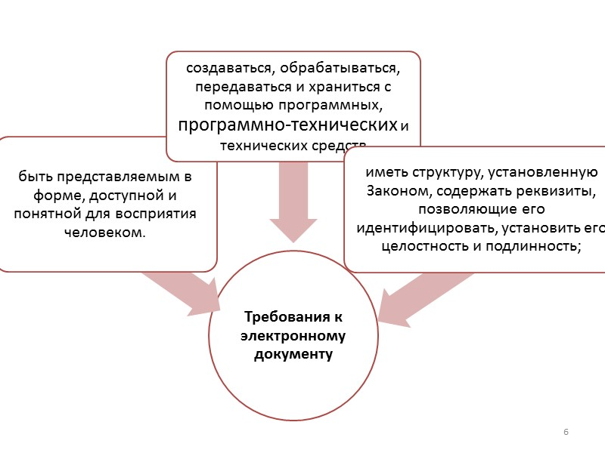
Криптографическое формирование цифровой подписи
Электронная цифровая подпись предназначена для: удостоверения информации, составляющей общую часть электронного документа; подтверждения целостности и подлинности электронного документа. (статья 23)

Slide 20
Задача 3
Сформируйте цифровую подпись в кодированном виде
Открытый текст: Студент
Ключ: Мир
Цифровая подпись_______________________________________
(цифровой код)
*Используйте цифровой ряд русского алфавита

Slide 21
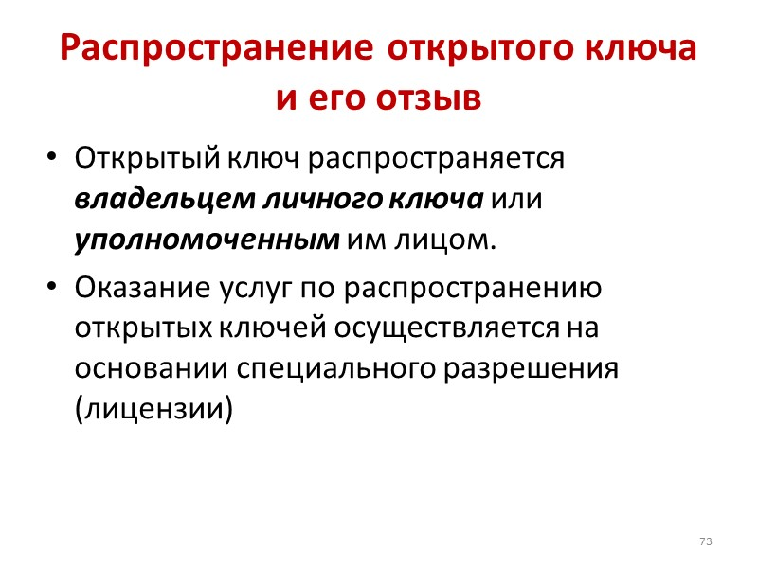
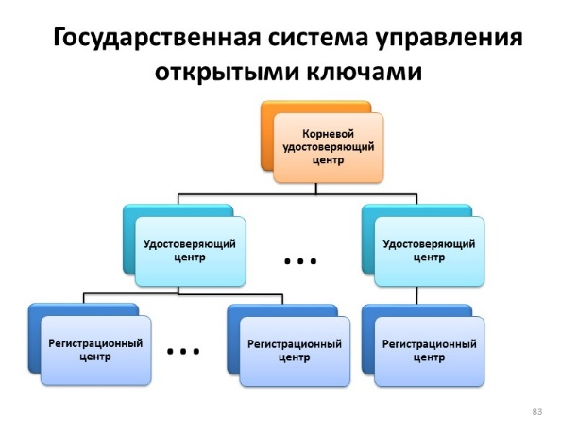
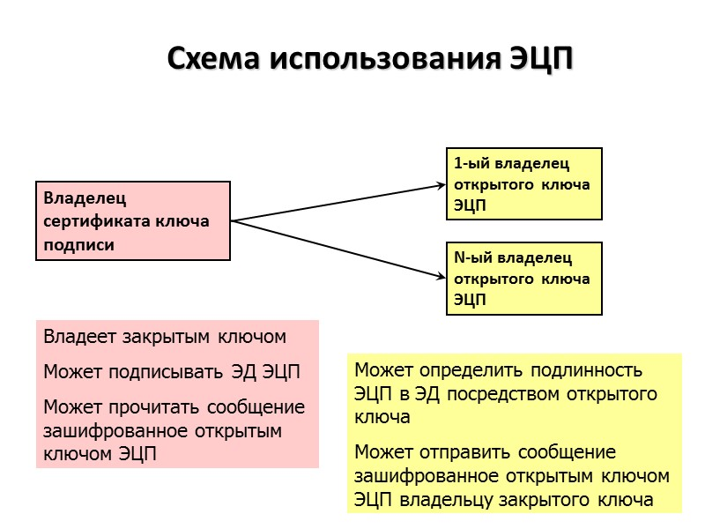
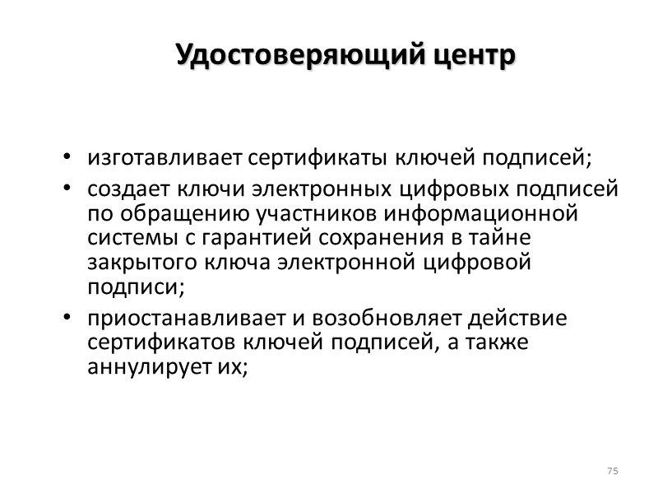
Применение ЦП для аутентификации абонента
Cредство электронной цифровой подписи – программное, программно-техническое или техническое средство, с помощью которого реализуются одна или несколько из следующих функций: выработка электронной цифровой подписи, проверка электронной цифровой подписи, выработка личного ключа или открытого ключа; (статья 1 Закона об ЭД и ЭЦП)

Slide 22
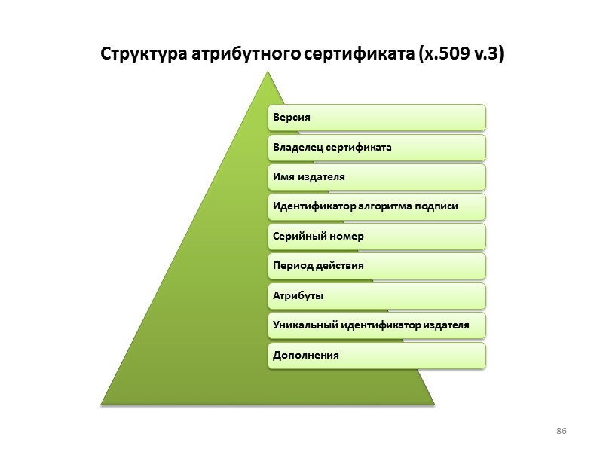
Структура сертификата ЦП для аутентификационного подтверждения

Slide 23
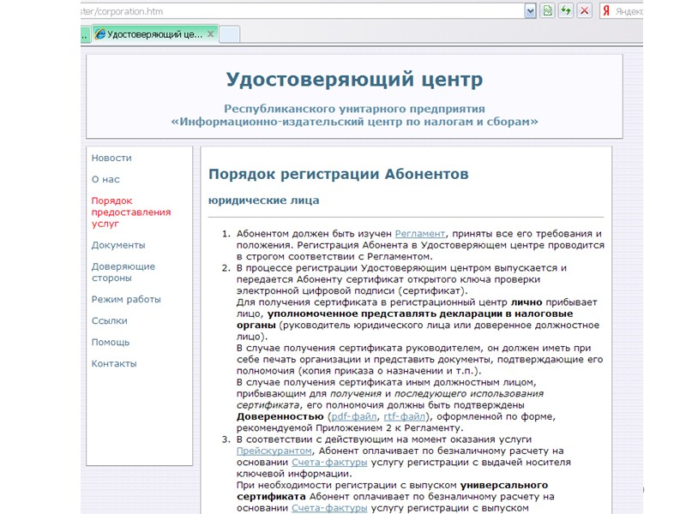
Порядок регистрации абонентов ЦП

Slide 24
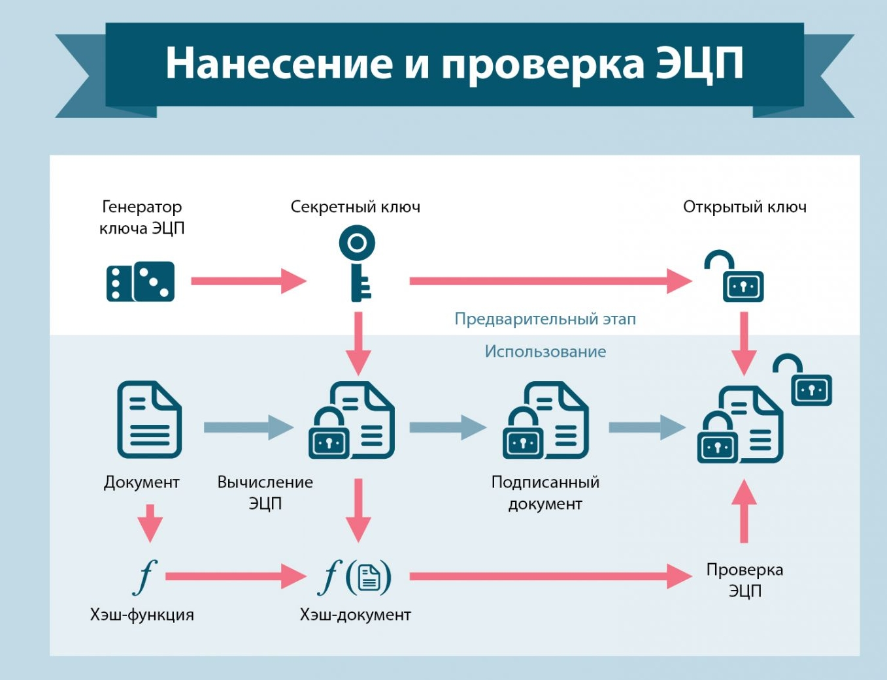
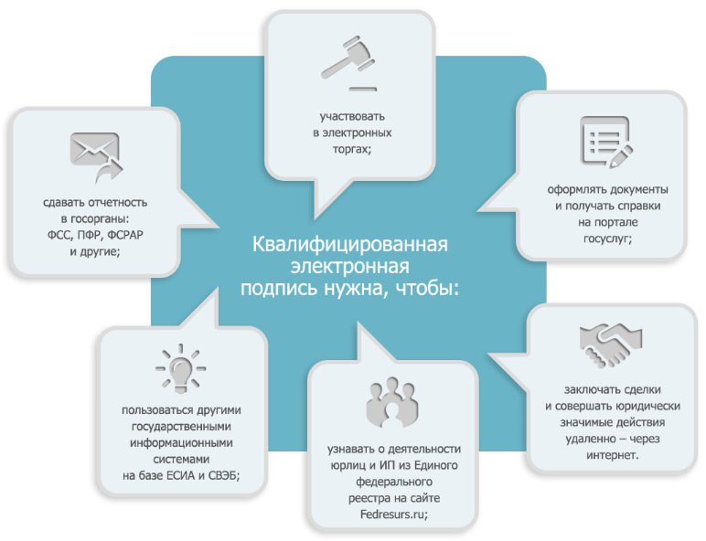
Алгоритм нанесения и проверки ЦП

Slide 25
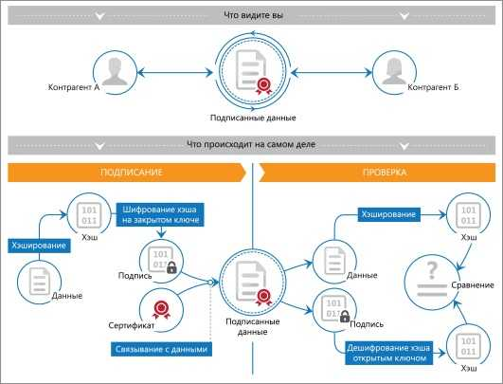
Задача 4
Опишите представленный алгоритм на картинке

Slide 26
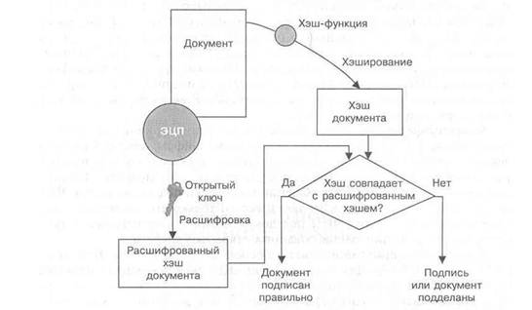
Задача 5
Самостоятельно в поисковой системе найдите
1-Что Такое ХЭШ___________________________________________________
2- Математическое определение ХЭШ-ФУНКЦИИ________________________

Slide 27

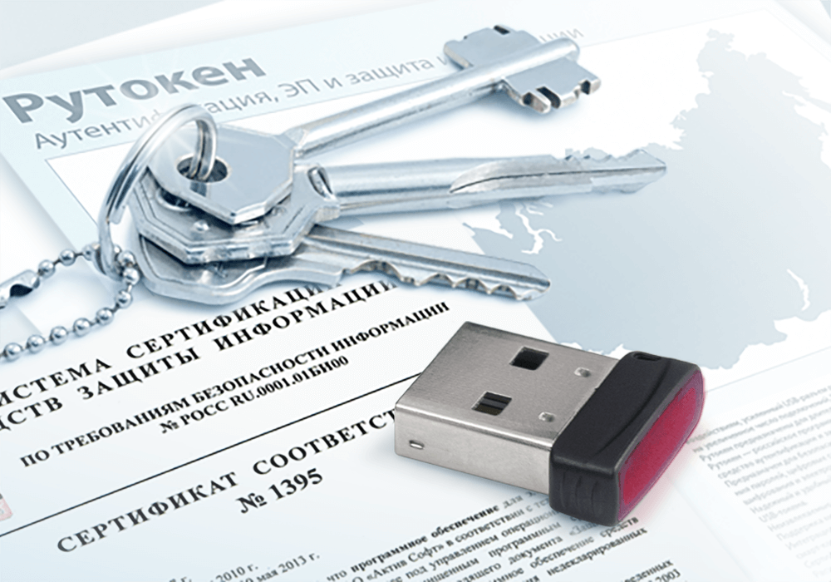
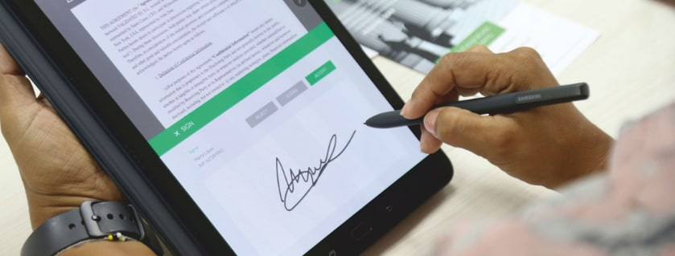
Заключение
Окончание лабораторной работы:
Оформить материалы в конспекте.
Решить задачи 1-5.
Представить материал на защиту преподавателю.

